Slide 1





TẬP ĐỌC
LỚP 4.
NĂM

Slide 2

KHỞI ĐỘNG

Slide 3
1. Cu Chắt có những đồ chơi nào?
=> Một chàng kị sĩ cưỡi ngựa, một nàng công chúa ngồi trong lầu son, một chú bé bằng đất.
2. Chú bé Đất đi đâu và gặp chuyện gì?
=> Chú đi ra cánh đồng. Mới đến chái bếp gặp trời mưa bị rét, Chú bèn chui vào bếp sưởi. Lúc đầu chú thấy khoan khoái, lúc sau thấy nóng chú lùi lại. Rồi chú gặp ông Hòn Rấm.

Slide 4
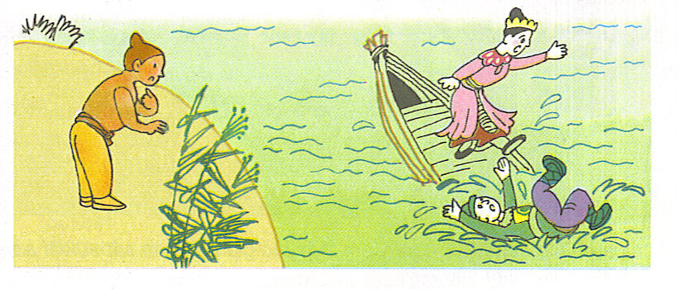
Thứ sáu ngày 10 tháng 12 năm 2021
Chú Đất Nung ( tiếp theo )
Theo Nguyễn Kiên
Bức tranh vẽ cảnh gì? Em hãy tưởng tượng xem chú Đất Nung sẽ làm gì?

Slide 5
YÊU CẦU CẦN ĐẠT
Đọc đúng các tiếng, từ khó
Hiểu các từ khó và nội dung bài tập đọc.
Đọc trôi chảy toàn bài, ngắt nghỉ đúng; đọc diễn cảm và thể hiện giọng đọc phù hợp với nhân vật
Khuyên học sinh muốn trở thành người cứng rắn, mạnh mẽ, có ích phải dám chịu thử thách gian nan.

Slide 6
CHÚ ĐẤT NUNG (TIẾP THEO)
1
Hai người bột trong lọ buồn tênh. Bỗng một đêm, có con chuột cạy nắp lọ, tha nàng công chúa và cái lầu đi mất. Chàng kị sĩ sợ quá, thúc ngựa chạy vọt ra, chạy đến miệng cống. Một con chuột già phục sẵn. Nó bảo chàng để ngựa lại, xuống thuyền vào cống tìm công chúa. Gặp công chúa trong cái hang tối, chàng hỏi:
- Kẻ nào đã bắt nàng tới đây?
- Chuột.
- Lầu son của nàng đâu?
- Chuột ăn rồi!
Chàng kị sĩ hoảng hốt, biết mình bị lừa, vội dìu công chúa chạy trốn.
Chiếc thuyền mảnh trôi qua cống ra con ngòi. Gặp nước xoáy, thuyền lật, cả hai bị ngấm nước, nhũn cả chân tay.
Lúc ấy, Đất Nung đang đi dọc bờ con ngòi. Thấy hai người bị nạn, chú liền nhảy xuống, vớt lên bờ phơi nắng cho se bột lại.
Hai người bột tỉnh dần, nhận ra bạn cũ thì lạ quá, kêu lên:
- Ôi, chính anh đã cứu chúng tôi đấy ư? Sao trông anh khác thế?
- Có gì đâu, tại tớ nung trong lửa. Bây giờ có thể phơi nắng, phơi mưa hàng đời người.
Nàng công chúa phục quá, thì thào với chàng kị sĩ:
- Thế mà chúng mình mới chìm xuống nước đã vữa ra.
Đất Nung đánh một câu cộc tuếch:
- Vì các đằng ấy đựng trong lọ thủy tinh mà.
2
3
4
Bài chia thành mấy đoạn?
Bài chia thành 4 đoạn.

Slide 7

Luyện đọc

Slide 8
CHÚ ĐẤT NUNG (TIẾP THEO)
1
Hai người bột trong lọ buồn tênh. Bỗng một đêm, có con chuột cạy nắp lọ, tha nàng công chúa và cái lầu đi mất. Chàng kị sĩ sợ quá, thúc ngựa chạy vọt ra, chạy đến miệng cống. Một con chuột già phục sẵn. Nó bảo chàng để ngựa lại, xuống thuyền vào cống tìm công chúa. Gặp công chúa trong cái hang tối, chàng hỏi:
- Kẻ nào đã bắt nàng tới đây?
- Chuột.
- Lầu son của nàng đâu?
- Chuột ăn rồi!
Chàng kị sĩ hoảng hốt, biết mình bị lừa, vội dìu công chúa chạy trốn.
Chiếc thuyền mảnh trôi qua cống ra con ngòi. Gặp nước xoáy, thuyền lật, cả hai bị ngấm nước, nhũn cả chân tay.
Lúc ấy, Đất Nung đang đi dọc bờ con ngòi. Thấy hai người bị nạn, chú liền nhảy xuống, vớt lên bờ phơi nắng cho se bột lại.
Hai người bột tỉnh dần, nhận ra bạn cũ thì lạ quá, kêu lên:
- Ôi, chính anh đã cứu chúng tôi đấy ư? Sao trông anh khác thế?
- Có gì đâu, tại tớ nung trong lửa. Bây giờ có thể phơi nắng, phơi mưa hàng đời người.
Nàng công chúa phục quá, thì thào với chàng kị sĩ:
- Thế mà chúng mình mới chìm xuống nước đã vữa ra.
Đất Nung đánh một câu cộc tuếch:
- Vì các đằng ấy đựng trong lọ thủy tinh mà.
2
3
4
Từ nào trong bài cùng nghĩa với từ “buồn bã” .
buồn tênh

Slide 9
YÊU CẦU CẦN ĐẠT
Đọc đúng các tiếng, từ khó
Hiểu các từ khó và nội dung bài tập đọc.
Đọc trôi chảy toàn bài, ngắt nghỉ đúng; đọc diễn cảm và thể hiện giọng đọc phù hợp với nhân vật
Khuyên học sinh muốn trở thành người cứng rắn, mạnh mẽ, có ích phải dám chịu thử thách gian nan.

Slide 10


Tìm hiểu bài

Slide 11
Đọc thầm đoạn 1,2,3 + Kể lại tai nạn của hai người bột.
=>Hai người bột sống trong lọ thủy tinh, chuột cạy nắp lọ tha nàng công chúa vào cống. Chàng kị sĩ đi tìm nàng công chúa bị chuột lừa vào cống. Hai người chạy trốn, thuyền lật, cả hai bị ngấm nước, nhũn cả chân tay.
Từ “hoảng hốt” cho biết tâm trạng của chàng kị sĩ như thế nào?
→ Mất tự chủ do bị đe dọa bất ngờ
Từ nào trong bài miêu tả vật quá mềm gần như bị nhão ra?
→ nhũn
Đoạn 1 kể lại chuyện gì?
Ý 1: Kể lại tai nạn của hai người bột

Slide 12
Đọc thầm đoạn 3 và 4 + TLCH : Đất Nung đã làm gì khi thấy hai người bột gặp nạn?
=> Chú nhảy xuống nước, vớt họ lên bờ phơi nắng.
Vì sao Đất Nung có thể nhảy xuống nước cứu hai người bột?
=> Vì Đất Nung đã được nung trong lửa, chịu được nắng mưa, không sợ nước, không bị nhũn chân tay khi gặp nước.

Slide 13
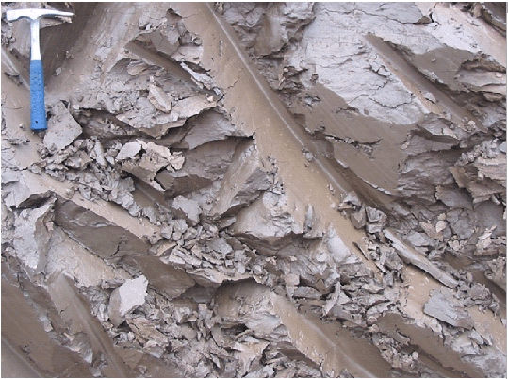
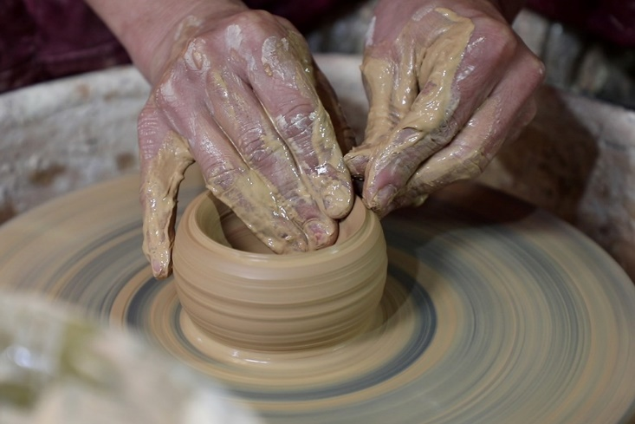
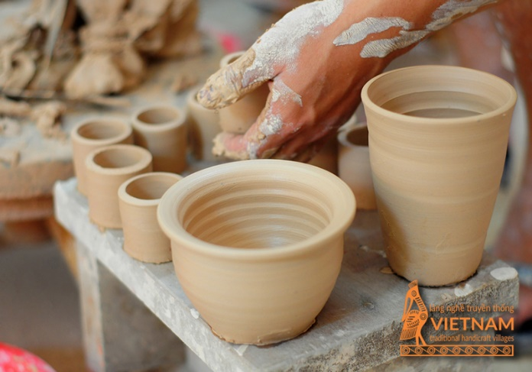
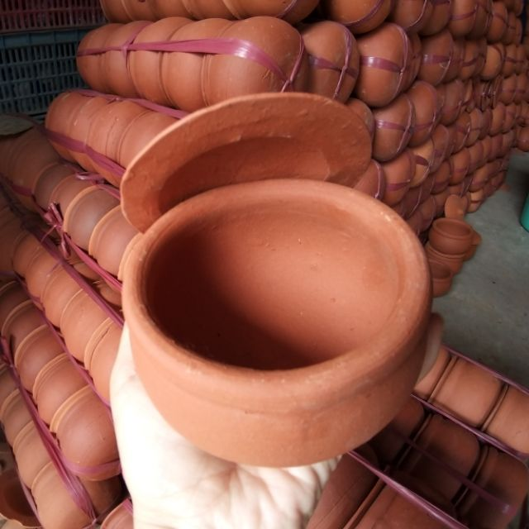
Quá trình sản xuất từ đất đem nung

Slide 14
Theo em, câu nói cộc tuếch của Đất Nung có ý nghĩa gì?
=> Câu nói của Đất Nung thông cảm với 2 người bột chỉ sống trong lọ thủy tinh, không chịu được thử thách.
=> Câu nói đó có ý khuyên con người ta muốn trở thành người có ích cần phải rèn luyện mới cứng cáp, chịu được thử thách, khó khăn.
=> Câu nói khuyên mọi người đừng quen cuộc sống sung sướng mà không chịu rèn luyện mình.
Đoạn cuối bài kể chuyện gì?
→ Ý2: Đất Nung cứu bạn.

Slide 15
Nêu ý nghĩa của câu chuyện?
=>Truyện ca ngợi chú Đất Nung nhờ dám nung mình trong lửa đỏ đã trở thành người hữu ích, chịu được nắng mưa, cứu sống được hai người bột yếu đuối.
Nêu giọng đọc toàn bài?
Giọng kể, chậm
Phân biệt lời nhân vật + Kị sĩ, công chúa: lo lắng
+ Đất Nung: chân thành.

Slide 16
YÊU CẦU CẦN ĐẠT
Đọc đúng các tiếng, từ khó
Hiểu các từ khó và nội dung bài tập đọc.
Đọc trôi chảy toàn bài, ngắt nghỉ đúng; đọc diễn cảm và thể hiện giọng đọc phù hợp với nhân vật
Khuyên học sinh muốn trở thành người cứng rắn, mạnh mẽ, có ích phải dám chịu thử thách gian nan.

Slide 17

Luyện đọc diễn cảm

Slide 18

Hai ng­ười bột tỉnh dần, nhận ra bạn cũ thì lạ quá, kêu lên:
- Ôi chính anh đã cứu chúng tôi đấy ư? Sao trông anh khác thế?
- Có gì đâu tại tớ nung trong lửa. Bây giờ tớ có thể phơi nắng, phơi mưa hàng đời người.
Nàng công chúa phục quá, thì thào với chàng kị sĩ:
-Thế mà chúng mình mới chìm xuống nước đã vữa ra.
Đất Nung đánh một câu cộc tuếch:
- Vì các đằng ấy ở trong lọ thủy tinh mà.

Slide 19
YÊU CẦU CẦN ĐẠT
Đọc đúng các tiếng, từ khó
Hiểu các từ khó và nội dung bài tập đọc.
Đọc trôi chảy toàn bài, ngắt nghỉ đúng; đọc diễn cảm và thể hiện giọng đọc phù hợp với nhân vật
Khuyên học sinh muốn trở thành người cứng rắn, mạnh mẽ, có ích phải dám chịu thử thách gian nan.

Slide 20

Vận dụng – Mở rộng
Từ hành động của chú Đất Nung, em rút ra được điều gì cho bản thân.

Slide 21
GÓC SÁNG TẠO
Em hãy đặt tên khác cho câu chuyện
- Đất Nung dũng cảm.
- Tốt gỗ hơn tốt nước sơn.
- Lửa thử vàng, gian nan thử sức.
Notes:
21

Slide 22
YÊU CẦU CẦN ĐẠT
Đọc đúng các tiếng, từ khó
Hiểu các từ khó và nội dung bài tập đọc.
Đọc trôi chảy toàn bài, ngắt nghỉ đúng; đọc diễn cảm và thể hiện giọng đọc phù hợp với nhân vật
Khuyên học sinh muốn trở thành người cứng rắn, mạnh mẽ, có ích phải dám chịu thử thách gian nan.

Slide 23

Chúc các em
học tập tốt !

